Slide 2
Составьте предложения
Лютень
- это декабрь
Студень
стужайло
Декабрь – морозный месяц.
В декабре день, было, совсем помер, да в январе опять воскрес.
(помер, воскрес)

Slide 3
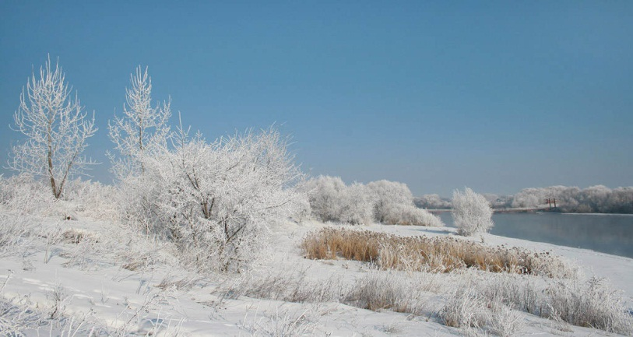
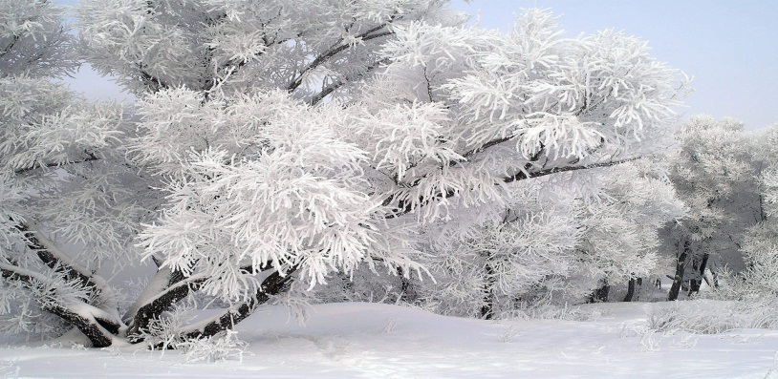
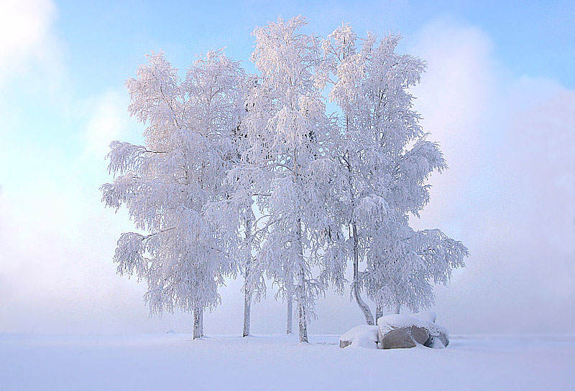
Дежурные звуки [т-д]
.
Лютень
Студень
Стужайло

Slide 5
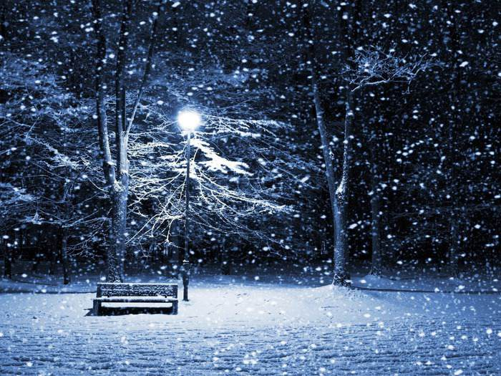
Назови «лишнее» слово
Лютень
Студень
Стужайло
Вьюговец
Вьюговец

Slide 6
2 Волшебница -
4 …2
1 Идёт
3 зима

Slide 7
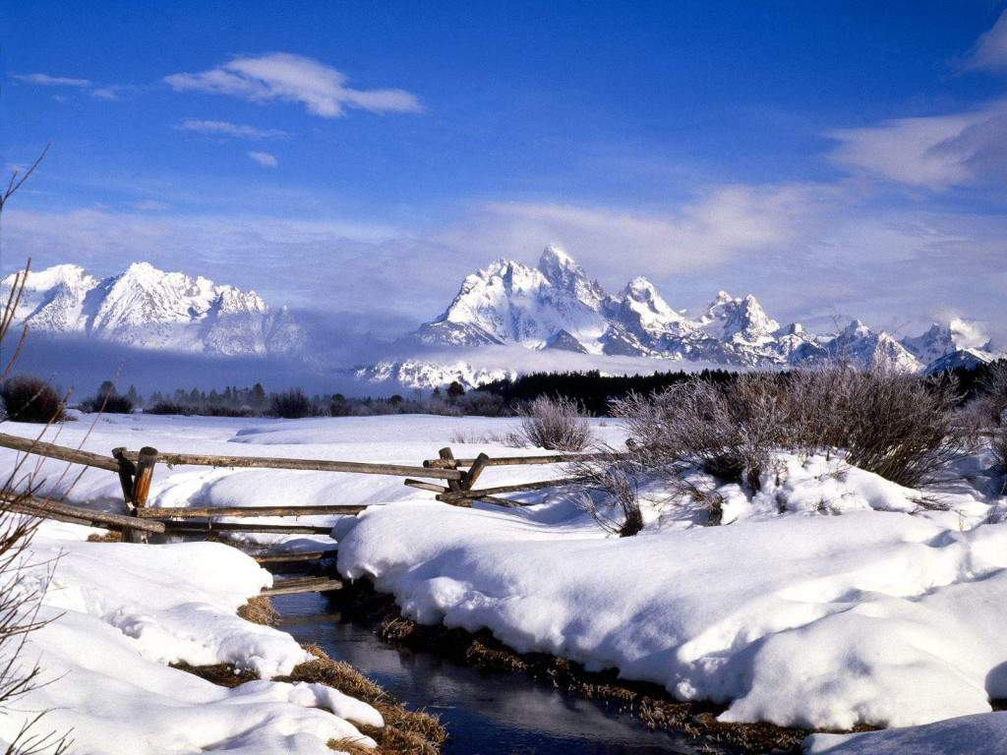
Идёт волшебница - зима …

Slide 8
Диалог о декабре
- Первый месяц зимы декабрь.
-Как называли этот месяц в старину?
-Декабрь называли лютень, студень, стужайло.
Люди говорили: « Лютень тулуп до пят надевает. Студень хитрые узоры на окнах расписывает. Стужайло за ухо морозом колет».
-В какой из дней, ветреный или безветренный, легче переносится мороз?
-В безветренный.
- С приходом декабря наступают самые короткие дни и самые длинные ночи.
Какой самый короткий день в году.
- Самый короткий день в году 22 декабря.

Slide 9
Определи корень слов
Синий
посинел
синева
синеет

Slide 10
Синий
посинел
синева
синеет
просинец

Slide 11
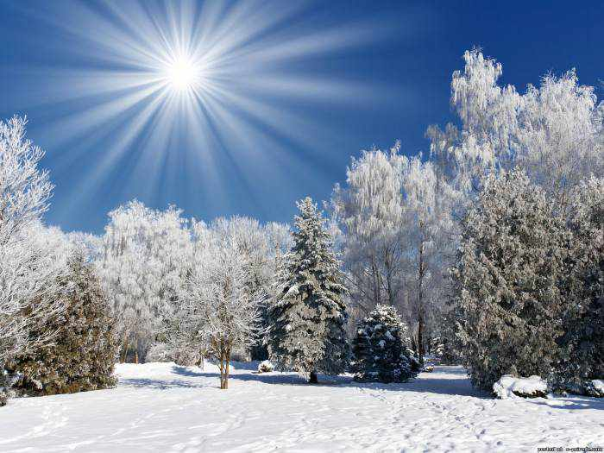
В январе чаще светит солнце и проглядывает синее небо.

Slide 12
Диалог о январе
-Народные поговорки гласят:
« В декабре день, было, совсем помер, да в январе опять воскрес».
-Что бы это значило?
-После 22 декабря день начинает прибавляться.

Slide 13
Текст о феврале
Февраль - последний месяц зимы. В старину его называли –ветродуй, вьюговец. Такие непохожие названия. В феврале еще стоят морозы, лютует вьюга, дуют сильные ветры, но уже чувствуется приближение весны.
Русская пословица говорит: « В феврале два друга- мороз да вьюга».

Slide 14
Диалог о феврале
-Февраль - последний месяц зимы.
-Как в старину называли февраль?
-В старину его называли – ветродуй, вьюговец.
-Назови погодные явления февраля.
-В феврале еще стоят морозы, лютует вьюга, дуют сильные ветры, но уже чувствуется приближение весны.
- Как говорится в пословице о феврале?
-Русская пословица говорит: « В феврале два друга- мороз да вьюга».

Slide 15
желаю
успехов

